Slide 1






Selvstigmatisering
Samtaleværktøj til brugere, ledere og medarbejdere i socialpsykiatrien

Slide 2
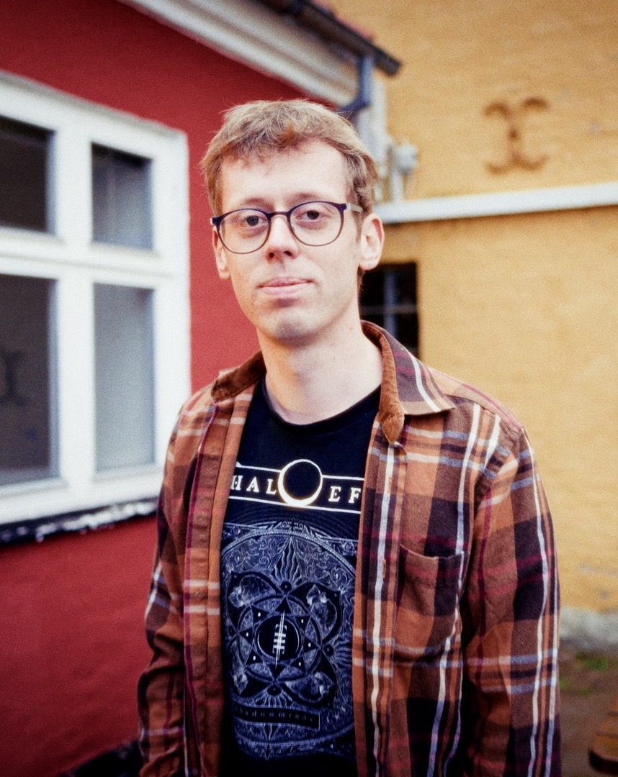
Hvad betyder det at være påvirket af selvstigmatisering?
Selvstigmatisering betyder, at man begynder at tro på andres negative opfattelser af sig selv, og at andres fordomme bliver til en del af selvopfattelsen.
Selvstigmatisering kan være en barriere for at få det bedre, fordi det kan mindske troen på, at det er muligt at komme sig.
”Det er vigtigt at arbejde med selvstigmatisering for at komme videre og ikke at sidde fast det samme sted”
Næste side forklarer, hvordan samtaleværktøjet bruges, og hvorfor det er relevant. Derefter guides du gennem temaer med tilhørende film og øvelser.
Mød Kasper, der har erfaring med selvstigmatisering

Slide 3



Sådan bruges værktøjet
Dette samtaleværktøj er udarbejdet af EN AF OS i Sundhedsstyrelsen, der arbejder for at skabe mere åbenhed og nedbryde fordomme og forskelsbehandling forbundet med psykiske lidelser.
Værktøjet kan bruges af brugere, ledere og medarbejdere i socialpsykiatrien og har til formål at:
skabe mere viden og et fælles sprog om stigmatisering og selvstigmatisering.
starte en samtale om selvstigmatisering – herunder betydningen af håb, relationer og sprog.
Fire temaer
Værktøjet består af en introduktion og fire centrale temaer, der er vigtige, når man arbejder med at håndtere selvstigmatisering.
Temaerne kan gennemgås samlet i et sammenhængende forløb, men de fungerer også enkeltvis.
Hvert tema indeholder:
Temafilm
med brugere, ledere og medarbejdere i socialpsykiatrien
Spørgsmål
der åbner samtalen
Øvelser
hvor du kan tegne, skrive eller på anden vis sætte ord på egne erfaringer

Slide 4





Temaer du kan finde i værktøjet
Du kan vælge at gennemgå temaerne samlet, eller du kan klikke på et tema og arbejde specifikt med det.
Introduktion: Hvad er stigmatisering og selvstigmatisering?
Hvor begreberne forklares, og om hvorfor det er vigtigt at arbejde med selvstigmatisering.
Tema 1: Håb som drivkraft
Om hvordan håb kan skabe forandring, og hvordan du arbejder med det på en måde, der føles meningsfuld og skaber nye muligheder i dit liv.
Tema 2: Betydningen af relationer
Giver indblik i, hvordan gode relationer til en fagperson, venner, familie eller nye fællesskaber kan skabe støtte, glæde og mening i din hverdag.
Tema 3: En ny historie om dig selv
Handler om at skabe en ny og positiv fortælling om dig selv, hvor du fokuserer på både små og store ting, du kan.
Tema 4: At stå imod selvstigmatisering
Om hvordan du kan håndtere andres negative opfattelser uden at lade dem styre, hvem du er.
v

Slide 5

Introduktion
Hvad er stigmatisering og selvstigmatisering?
Side 5

Slide 6



Hvad er stigmatisering?
Stigmatisering er negative ”sociale stempler”, som samfundet kan sætte på personer med en psykisk lidelse. Disse stempler fører til forskelsbehandling og udelukkelse, som kan gøre det svært at få job, opsøge behandling eller deltage i nye fællesskaber.
Stigmatisering kan opstå gennem tre udfordringer:
1.
2.
³
.
Manglende viden
Manglende viden om psykiske lidelser kan skabe fordomme, som for eksempel at personer med psykiske lidelser er farlige eller aldrig kan blive raske.
Fordomme
Fordomme kan være med til at skabe en opdeling mellem “dem” og “os”.
Forskelsbehandling
Personer med en psykisk lidelse kan blive forskelsbehandlet, som for eksempel ved at de ikke får de samme muligheder i arbejdslivet, i sociale sammenhænge eller i behandling af fysiske sygdomme.

Slide 7
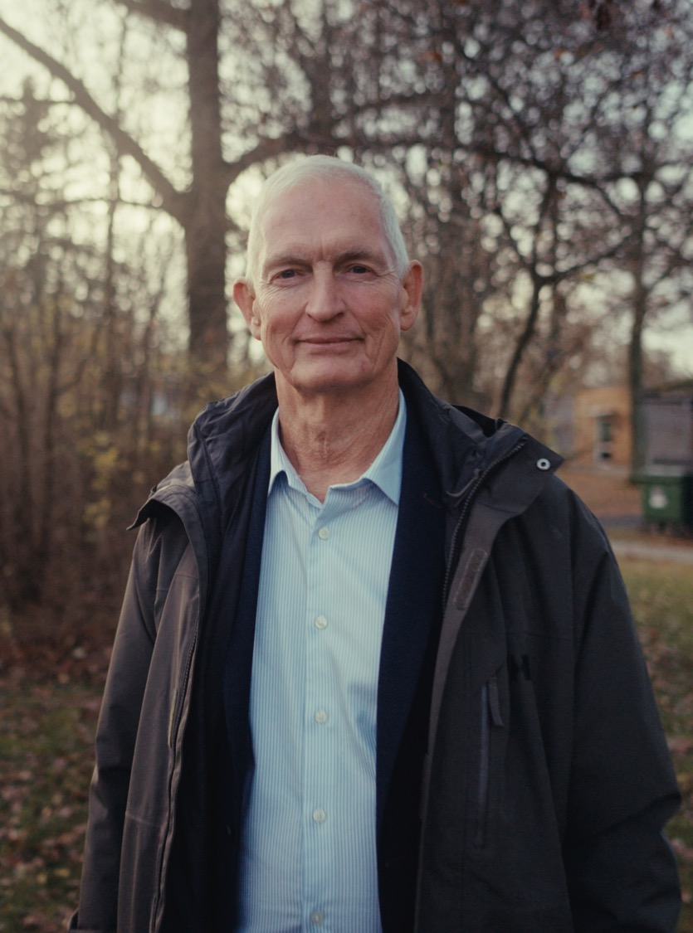

Hvad er selvstigmatisering?
Selvstigmatisering opstår, når en person kommer til at tro på de negative holdninger om psykiske lidelser, der findes i samfundet. Det kan gøre, at man tænker dårligt om sig selv. Man kan miste håb og selvværd, blive usikker og trække sig socialt.
Fagpersoner kan gøre en stor forskel, fordi de kan hjælpe mennesker med psykiske lidelser med at opdage og bearbejde selvstigmatisering.
Selvstigmatisering kan modvirkes, ved at man bliver bevidst om sin fortælling om sig selv. Dette værktøj guider dig til at bearbejde selvstigmatisering og skabe en ny fortælling med plads til både udfordringer og håb.
”Selvstigmatisering kommer til at hindre en masse håb og drømme”
Se filmen: “Hvad er stigmatisering og selvstigmatisering?” på næste side.
Mød Bo, der er leder af botilbud

Slide 8
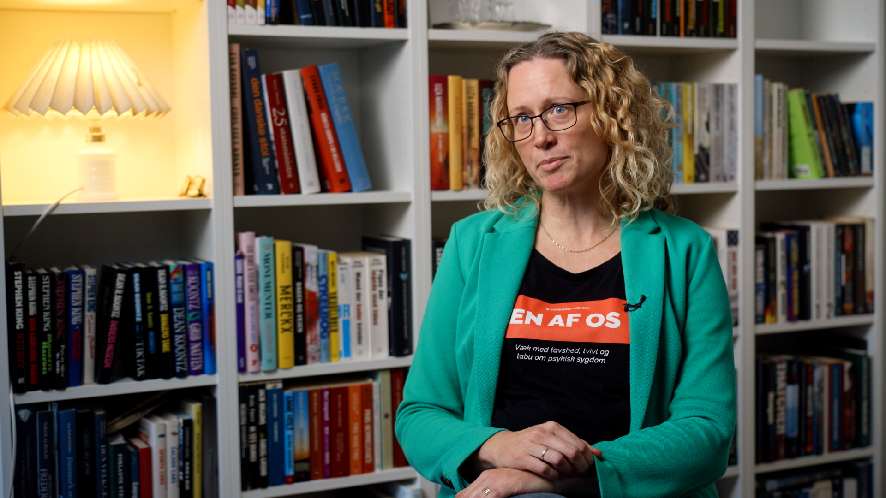
Klik på play-ikonet og se filmen:
Hvad er stigmatisering og selvstigmatisering?
Notes:
https://sst.23video.com/secret/112386423/eb302ea5cdebbe9597efe9d1fc563c61

Slide 9
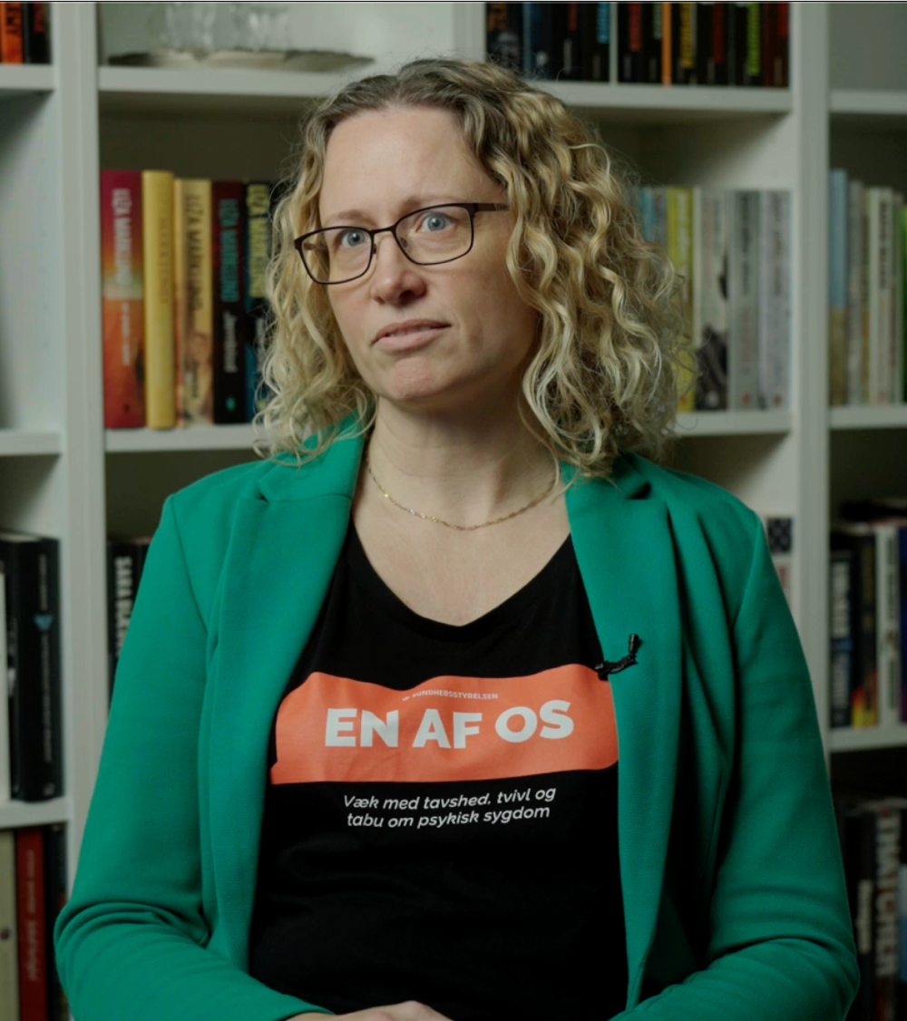
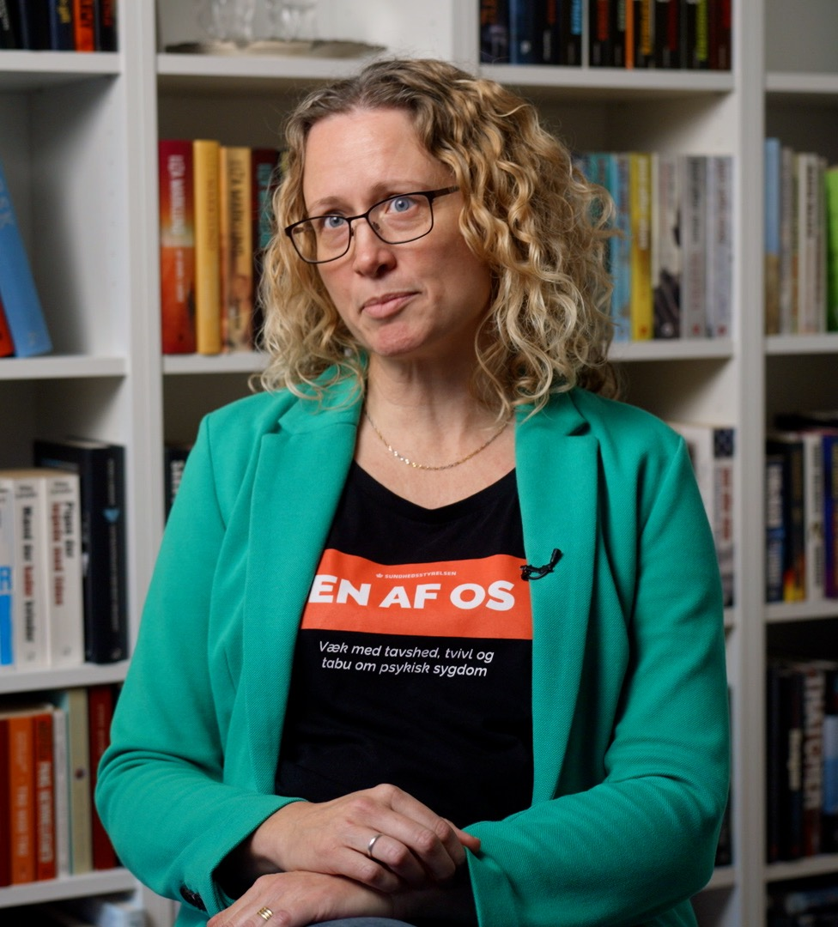

Spørgsmål til film
I filmen forklarer Anja, hvordan selvstigmatisering opstår på grund af den stigmatisering, der findes i samfundet. Der gives også eksempler på, hvordan fordomme kan føre til selvstigmatisering, når man selv begynder at tro på dem.
Hvordan vil du forklare selvstigmatisering med dine egne ord?
Kan du genkende beskrivelserne af selvstigmatisering fra dit eget liv? Kan du komme i tanke om eksempler?
Har du oplevet, at selvstigmatisering satte begrænsninger for dig i din hverdag? Kom gerne med eksempler.
Gå til næste side for at lave øvelsen til introduktionen: Personen og psykisk lidelse.
Anja, programleder i EN AF OS

Slide 10



Øvelse til introduktion:
Hvor meget fylder din psykiske lidelse?
Mig
Figuren til højre viser, hvordan en psykisk lidelse kan ”tage over” og blive hele ens identitet. Det efterlader kun en lille plads til andre vigtige roller som ven, musikelsker, søster, medarbejder eller frivillig. I recovery-processen kan du finde disse dele af din identitet igen, så lidelsen fylder mindre i din selvopfattelse.
Psykisk
lidelse
Hvor meget fylder din psykiske lidelse i din opfattelse af dig selv?
Synes du, at den fylder en lille del af, hvem du er?
Synes du, at den fylder en stor del af, hvem du er?
Psykisk
lidelse
Du kan vælge at arbejde med øvelsen på den måde, der passer dig bedst – tal, skriv, tegn eller andet.
Vend gerne tilbage til denne øvelse for at se, om noget har ændret sig i løbet af jeres arbejde med selvstigmatisering.
Mig

Slide 11


Tema 1
Håb som drivkraft
Når man er påvirket af selvstigmatisering, kan man miste håbet for fremtiden. Håb er vigtigt for at komme sig. Fagpersoner kan spille en vigtig rolle, fordi de kan hjælpe med at holde fast i håbet om at komme sig og at fokusere på de positive fremskridt – også de små.
.

Slide 12
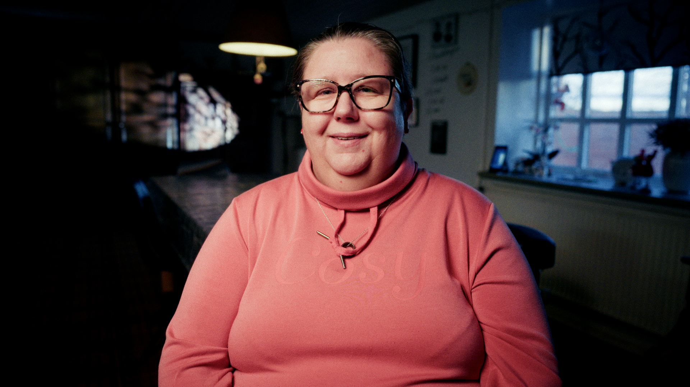
Klik på på play-ikonet og se filmen:
Håb som drivkraft
Notes:
https://sst.23video.com/secret/112386200/947a2904e42018d2e1b477a8d066bb2f

Slide 13
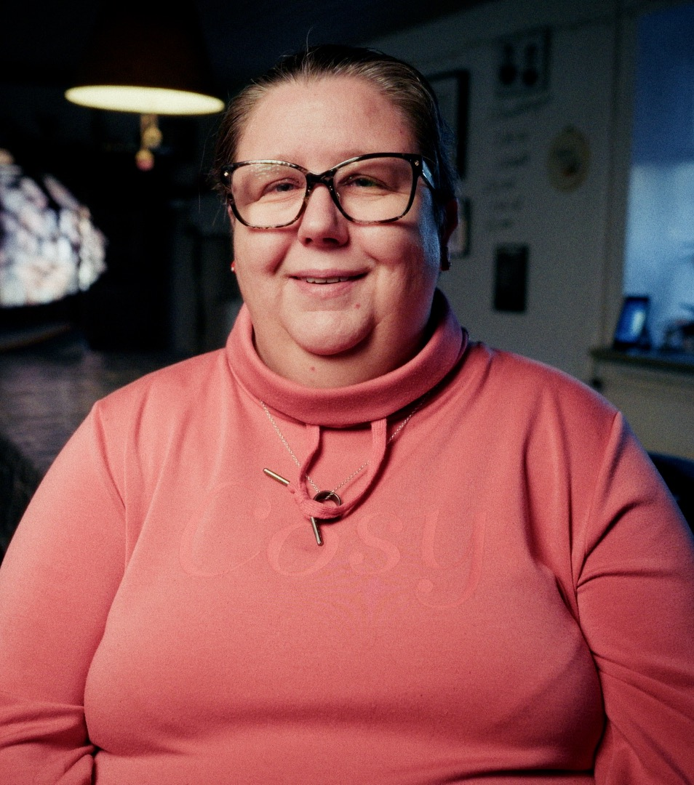
Spørgsmål til film
I filmen kommer Maria med eksempler på, hvordan man kan holde fast i håbet, og hvordan man kan tale om det på en måde, så det giver mening.
Kan du komme i tanke om en oplevelse, hvor du følte håb? Beskriv den kort.
Hvad betyder det for dig at føle håb? Prøv at sætte ord på det.
Gå til næste side for at lave øvelse 1: Fortæl om noget, du håber vil ske i dit liv.
Maria, erfaring med selvstigmatisering

Slide 14
Øvelse 1:
Fortæl om noget, du håber vil ske i dit liv
Er der noget, som du håber på? Det kan være et mål, en drøm eller en forandring, du ønsker dig.
Du kan for eksempel fortælle om et konkret håb i din hverdag eller din fremtid. Det kan være noget, du ser frem til, eller et håb, der udspringer af en svær situation, du ønsker at ændre.
Du kan vælge at arbejde med øvelsen på den måde, der passer dig bedst – tal, skriv, tegn eller andet.

Slide 15

Tema 2
Betydningen af relationer
Selvstigmatisering kan føre til, at man trækker sig socialt, men gode relationer kan give en følelse af at høre til i fællesskaber. Det kan både være relationer til familie og venner, men også støttende relationer til fagpersoner kan spille en vigtig rolle.
Side 15

Slide 16
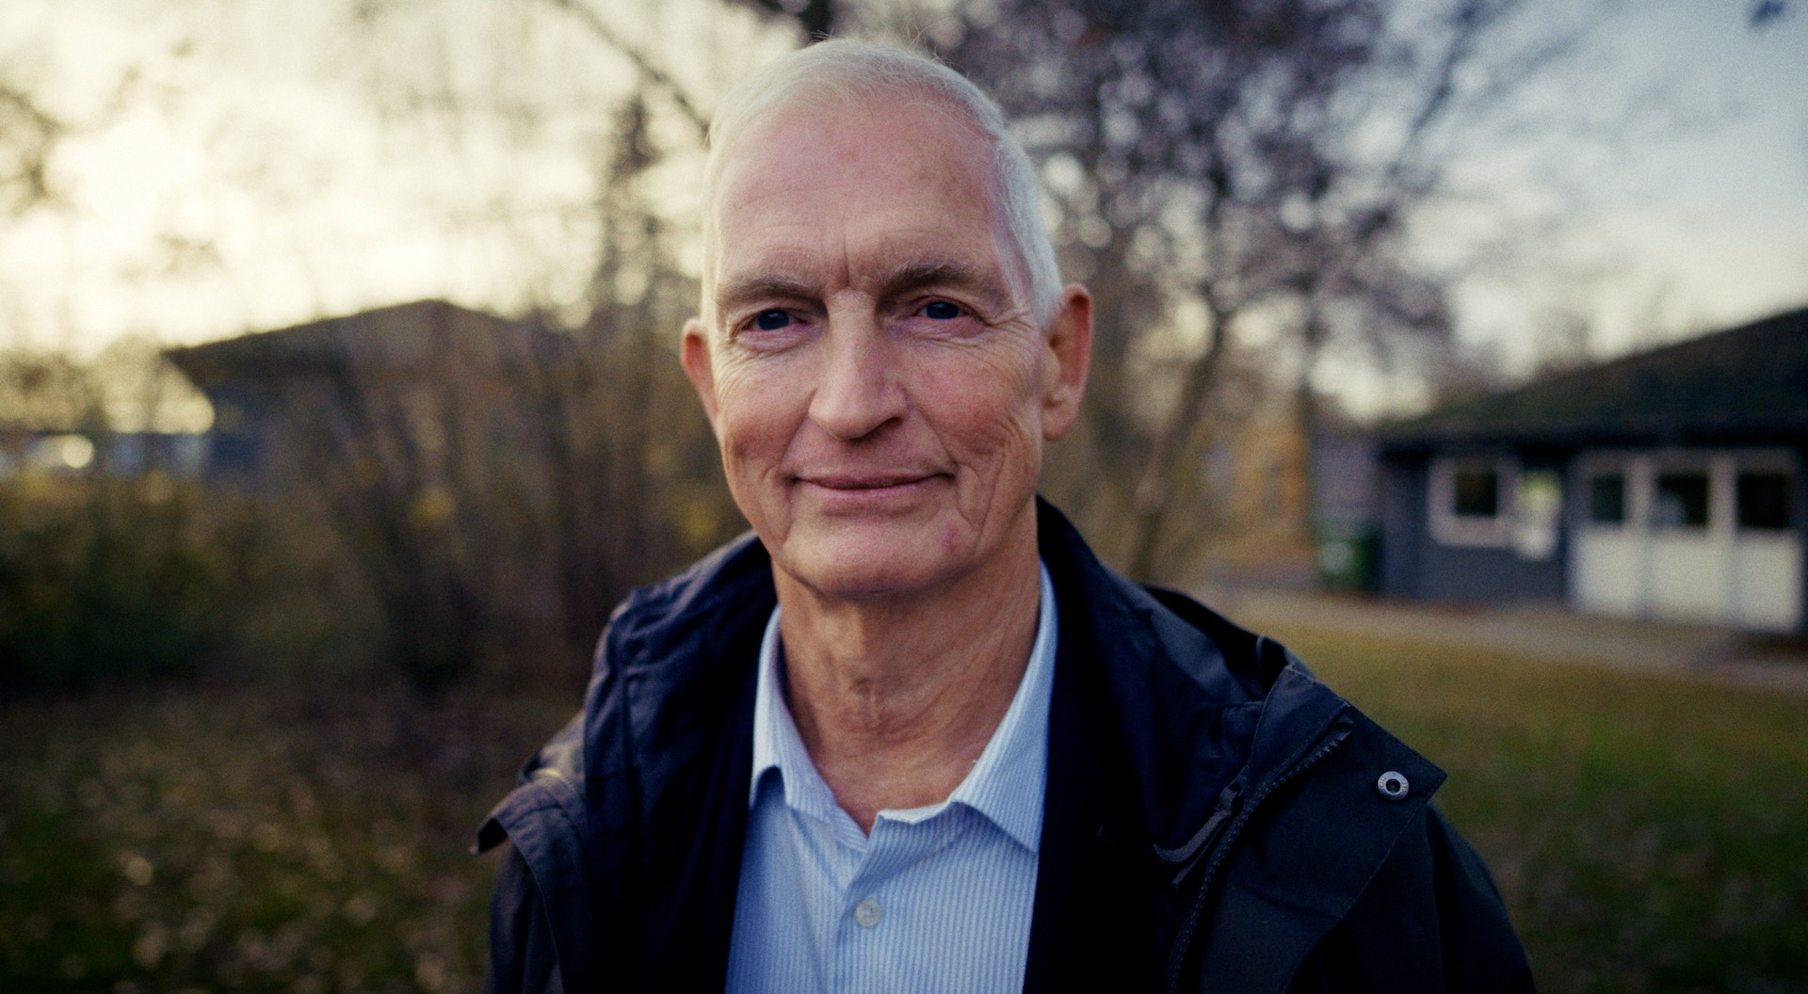
Klik på play-ikonet og se filmen:
Betydningen af relationer
Notes:
https://sst.23video.com/secret/112386484/f2979eb29d6ea59aad9514120c9efbd7

Slide 17
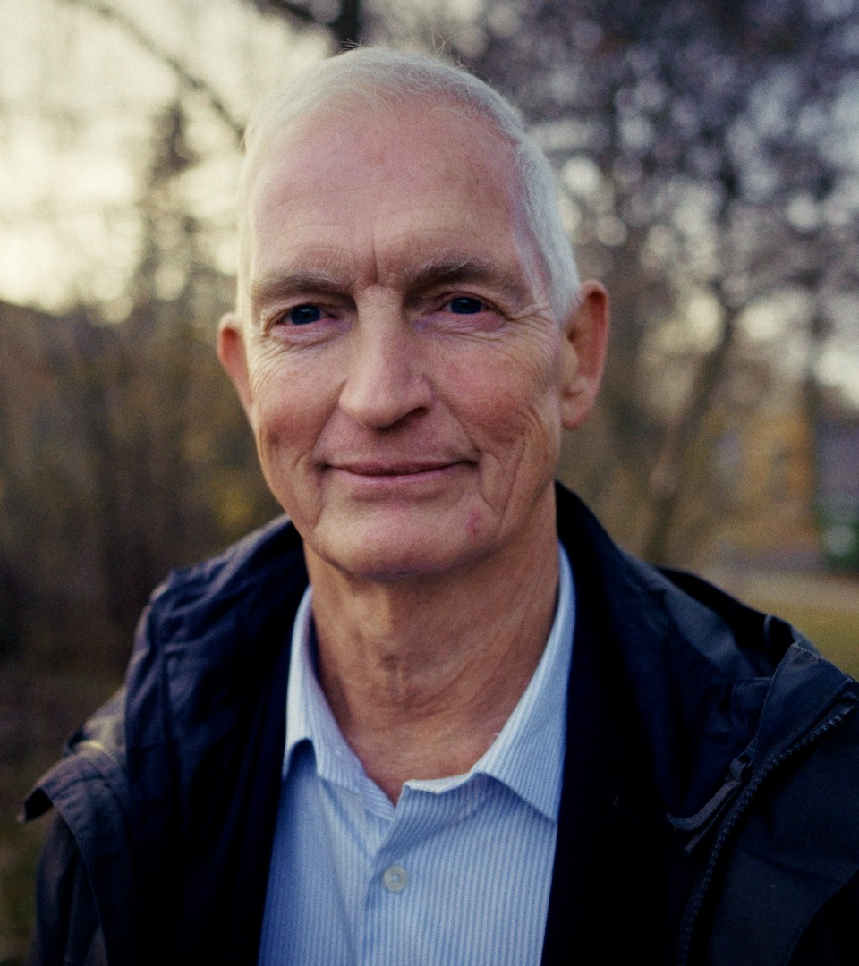
Spørgsmål til film
I filmen fortæller Bo om, hvad det betyder at blive mødt på en ligeværdig måde og mødt som en person med kompetencer, ressourcer og værdi.
Har du oplevet, at selvstigmatisering har afholdt dig fra at skabe en relation eller deltage i fællesskaber, du var en del af – eller fra at opsøge nye?
Kan du nævne nogle fællesskaber eller relationer, hvor du føler dig værdsat?
    Hvad betyder de fællesskaber eller relationer for dig?
    Har de haft en betydning for dit selvværd?
Gå til næste side for at lave øvelse 2: Åbenhed om at have en psykisk lidelse.
Side 17
Bo, leder af botilbud

Slide 18
Øvelse 2:
Åbenhed om at have en psykisk lidelse
Åbenhed bliver ofte beskrevet som et vigtigt trin i recovery-processen. Det at tale åbent om at have en psykisk lidelse kan hjælpe med at nedbryde stigmatisering og til at indgå i betydningsfulde relationer, så andre kan lære mennesket ”bag diagnosen” at kende.
Taler du med nogen om, at du har en psykisk lidelse, for eksempel familiemedlemmer, venner, naboer, kolleger eller andre?
  Hvad holder dig fra at være åben over for andre?
  Hvad skal der til for, at du føler dig tryg ved at tale om din psykiske lidelse?
Du kan vælge at arbejde med øvelsen på den måde, der passer dig bedst – tal, skriv, tegn eller andet.

Slide 19

Tema 3
En ny historie om dig selv
Selvstigmatisering kan betyde noget for, hvordan man opfatter og taler om sig selv.
Side 19

Slide 20
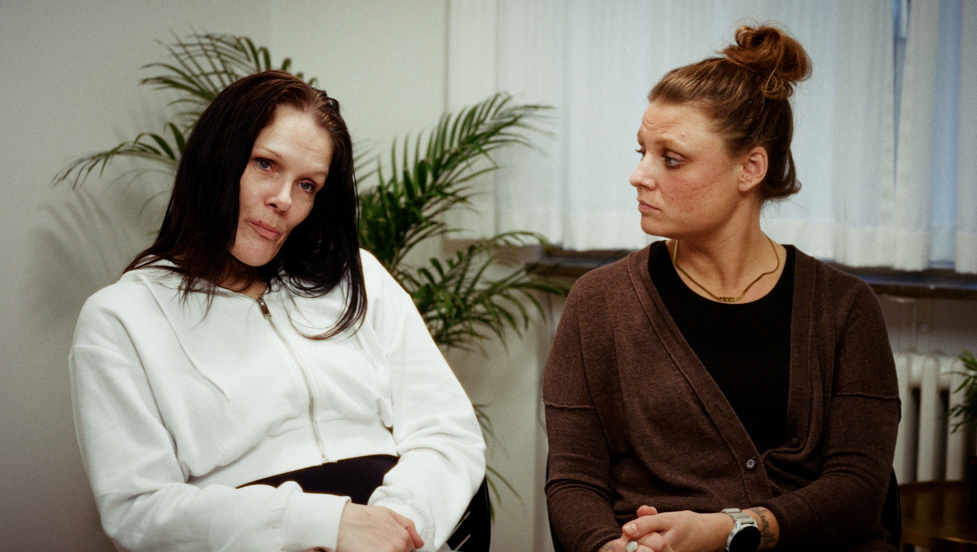
Klik på play-ikonet og se filmen:
En ny historie om dig selv
Notes:
https://sst.23video.com/secret/112386153/4c5d1a39e2eb508542dae9f4b3c20444

Slide 21
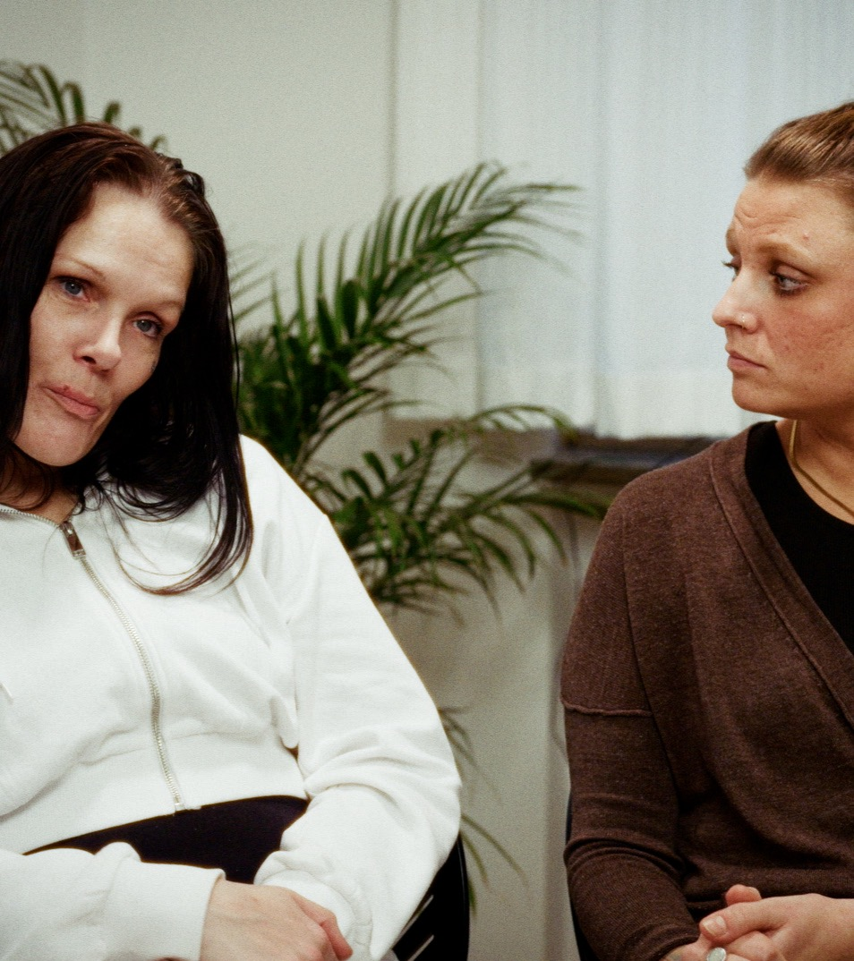
Spørgsmål til film
I filmen giver Micha og Line eksempler på, hvordan man kan skabe en ny og positiv historie om sig selv.
Har du oplevet, at du har talt eller tænkt negativt om dig selv?
    Hvad handlede de negative tanker om? Hvornår kom de tanker?
Har du oplevet, at fortællingen om dig selv (særlige ord eller beskrivelser) har betydet noget for, hvordan du ser dig selv?
    Har du lagt mærke til, hvornår din selvopfattelse ændrer sig enten positivt eller negativt?
Hvordan skaber du en ny fortælling om dig selv og bliver forfatter i dit eget liv?
Micha, erfaring med selvstigmatisering, og Line, medarbejder på et botilbud
Gå til næste side for at lave øvelse 3: Skriv din egen historie.
Side 21

Slide 22
Øvelse 3:
Skriv din egen historie
I denne øvelse skal du prøve at komme i tanke om ting, du har opnået i dit liv. Det kan være små eller store ting i hverdagen, som måske ikke altid er lette at opnå. Den giver dig mulighed for at stoppe op og reflektere over, hvad du har formået, og hvordan du kan bruge disse erfaringer til at tænke fremad og skrive din egen historie.
Har du oplevet at kunne noget, andre ikke troede, du kunne?
Har du oplevet at kunne noget, du ikke troede, du kunne?
Du kan vælge at arbejde med øvelsen på den måde, der passer dig bedst – tal, skriv, tegn eller andet.

Slide 23

Tema 4
At stå imod selvstigmatisering
Når man oplever stigmatisering i samfundet, kan man komme til at tro på fordommene som sande. Det kan blandt andet sætte nogle begrænsninger for, hvad man tror, man kan, og det kan påvirke selvværdet.
Side 23

Slide 24
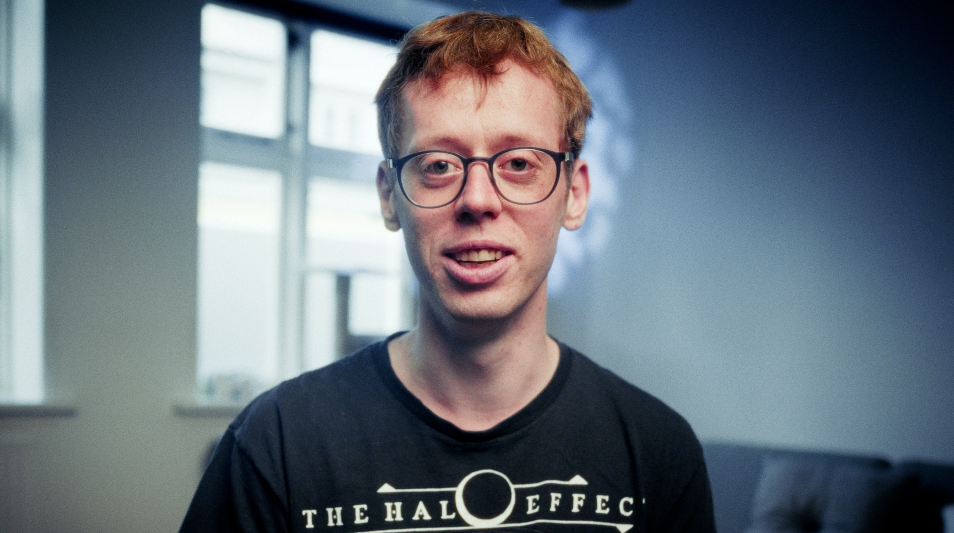
Klik på play-ikonet og se filmen:
At stå imod selvstigmatisering
Notes:
https://sst.23video.com/secret/112386127/169f6f0c8029d6b04bcd953080a188d4

Slide 25
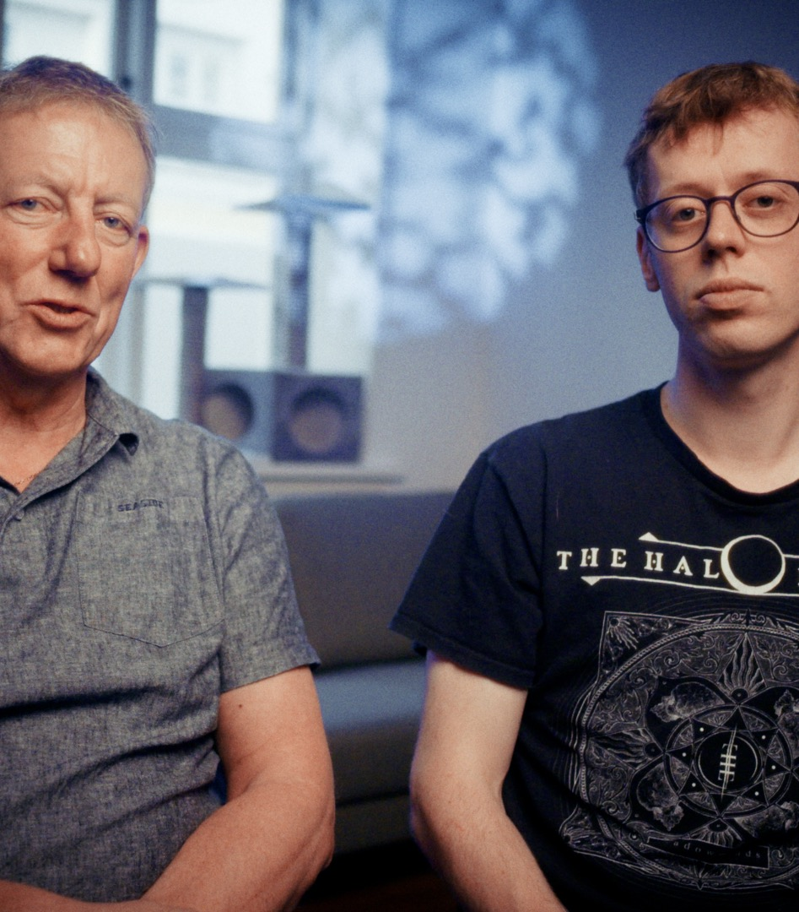
Spørgsmål til film
I filmen taler Kasper og Søren om, hvordan man kan stå imod den stigmatisering, man møder i samfundet. Det kan for eksempel være hos lægen, din arbejdsgiver eller i sociale sammenhænge. Der gives også råd til, hvordan du bearbejder selvstigmatisering i din hverdag.
Har du oplevet at blive påvirket, hvis du har mødt stigmatisering i samfundet?
    Kan du komme med et eksempel, hvor stigmatisering har påvirket dine tanker eller handlinger?
Har du mødt stigmatisering i samfundet, hvor du formåede ikke at blive påvirket? Kan du komme med et eksempel?
Gå til næste side for at lave øvelse 4: Fordomme om personer med psykisk lidelse.
Søren, leder af botilbud,
og Kasper, erfaring med selvstigmatisering.
Side 25

Slide 26



Øvelse 4:
Fordomme om personer med psykisk lidelse
Eksemplerne nedenfor viser nogle af de fordomme, der eksisterer om personer med psykisk lidelse. Det kan være svært at se bort fra andres fordomme, selv når man ved, de ikke passer. Men ved at lære mere om de fakta, der kan udfordre fordommene, kan man styrke sin tro på sig selv.
FORDOM: Personer med psykisk lidelse har en tendens til at være voldelige.
FAKTA: De fleste personer med psykisk lidelse er ikke voldelige, og de fleste voldelige personer har ikke en psykisk lidelse.
FORDOM: Personer med psykisk lidelse kan ikke arbejde.
FAKTA: Personer med psykisk lidelse kan have ethvert job, de er kvalificerede til. En psykisk lidelse kan skabe udfordringer, men mange kan godt arbejde – nogle med særlige tilpasninger, andre uden.
FORDOM: Man kan aldrig komme sig fra psykisk lidelse.
FAKTA: Mange kommer sig fra psykisk lidelse og har ikke længere symptomer eller lærer at håndtere dem, så de ikke påvirker hverdagen.
Hvordan kan fordomme påvirke måden, du tænker og handler? Kom gerne med eksempler.
Kan du komme i tanke om en fordom, som ikke har påvirket dig?
Du kan vælge at arbejde med øvelsen på den måde, der passer dig bedst – tal, skriv, tegn eller andet.

Slide 27




Fortsæt samtalen om selvstigmatisering
Vend gerne tilbage til øvelserne senere for at finde ud af, om jeres tanker om selvstigmatisering har forandret sig – både over tid, men også i løbet af jeres arbejde med selvstigmatisering. Små skridt fører ofte til store forandringer.

